Slide 1
MISSÃO COMERCIAL NA ITÁLIA
COMITIVA
CLAITON GONÇALVES – PREFEITO MUNICIPAL
FABIANO ANDRÉ PICCOLI – SECRETÁRIO DE DESENVOLVIMENTO ECONÔMICO E TURISMO
MIRTES VERONA VANNI – RESPONSÁVEL PELO GEMELLAGGIO E TRADUÇÕES
NÁDIA EMER GRASSELLI – REPRESENTANTE DA CICS
CELSO FERRARINI – DIRETOR DO CAMPUS UNIVERSITÁRIO UCS DE FARROUPILHA

Slide 2
OBJETIVOS:
ATRAÇÃO DE INVESTIMENTOS PARA O MUNICÍPIO NO SETOR INDUSTRIAL,
AMPLIAÇÃO DE CONVÊNIOS TÉCNICO-CIENTÍFICOS COM UNIVERSIDADES ITALIANAS,
FORTALECIMENTO DA RELAÇÃO INSTITUCIONAL GEMELLAGGIO COM LATINA E BUSCA DE NOVOS COM CARAVAGGIO E VICENZA.

Slide 3
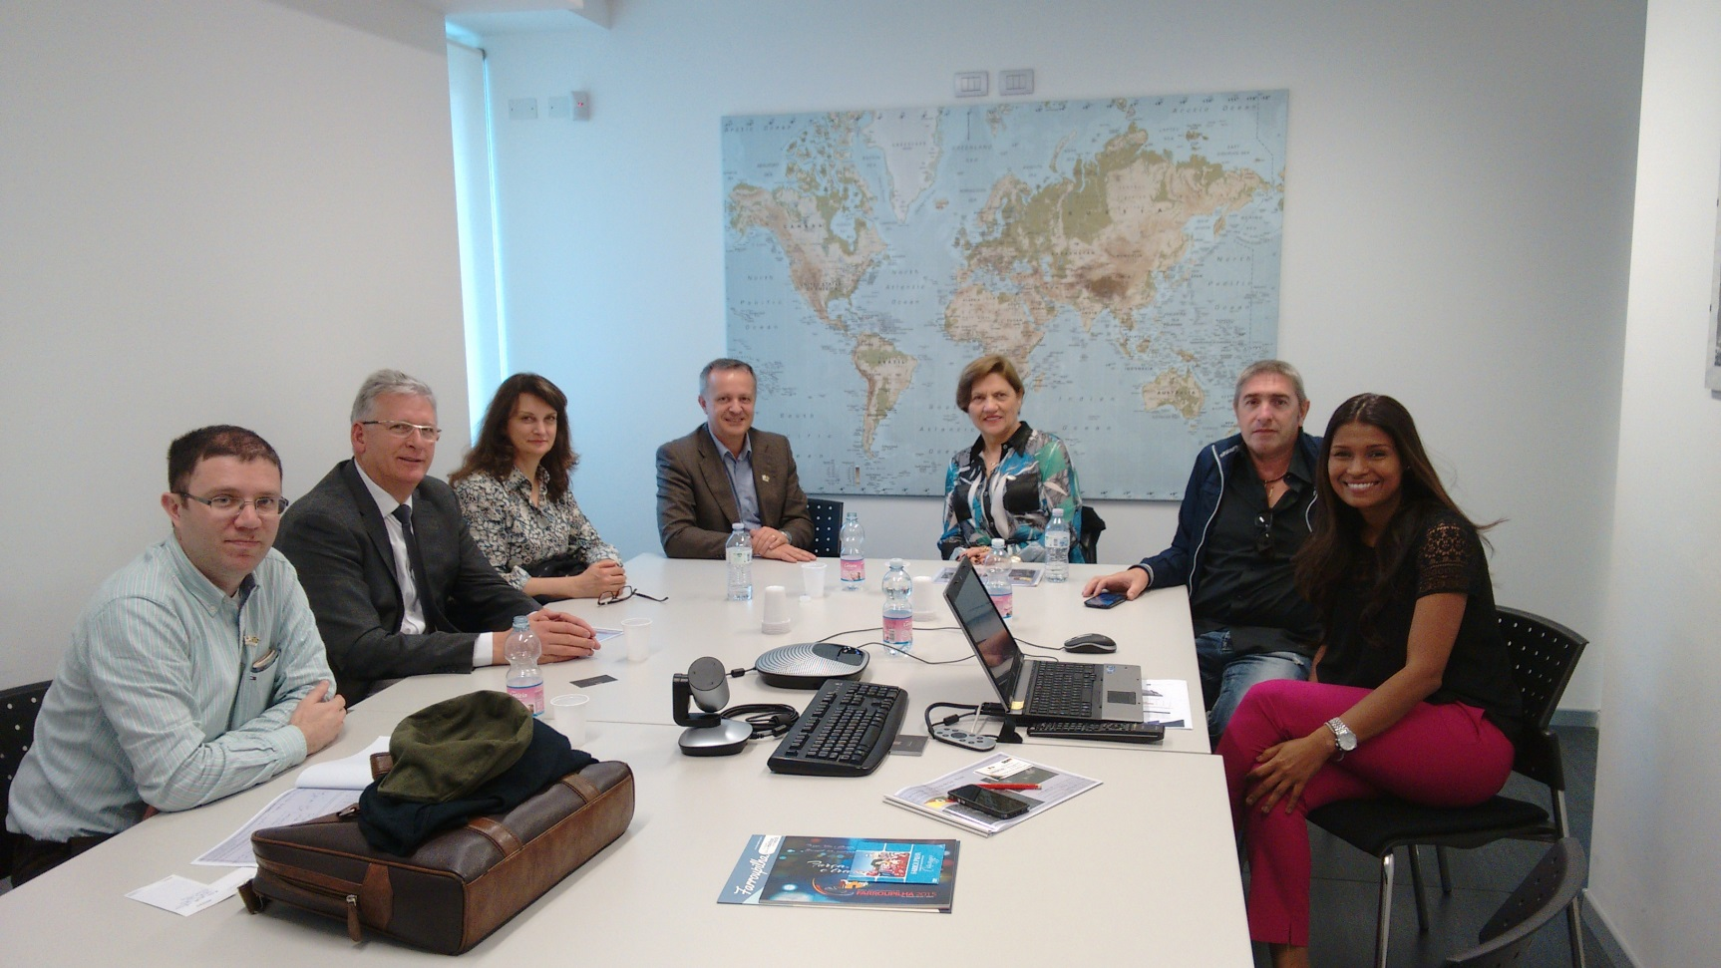
Reunião na Empresa STEA PROGETTO – especializada em soluções energéticas

Slide 4
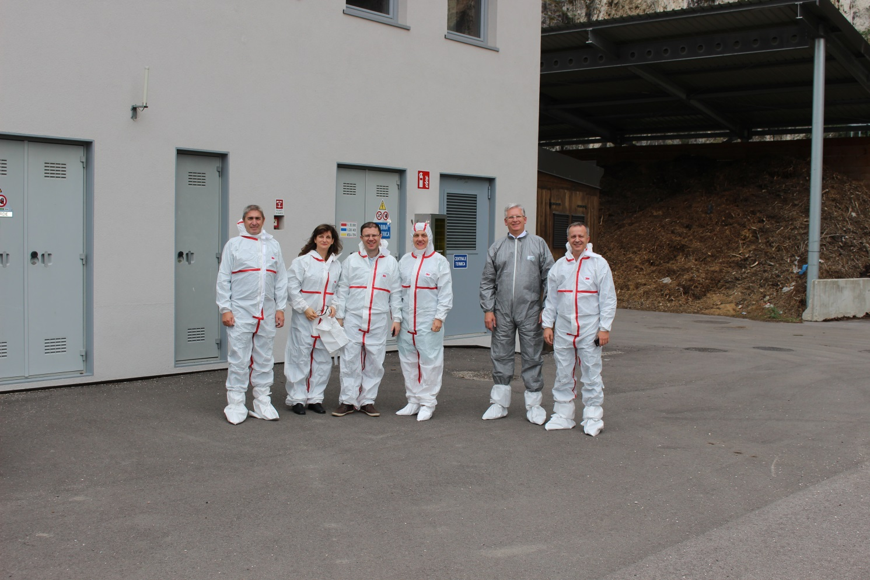
USINA DE RECICLAGEM DE RESÍDIOS BIOE – ENERGIA TRENTINA

Slide 5
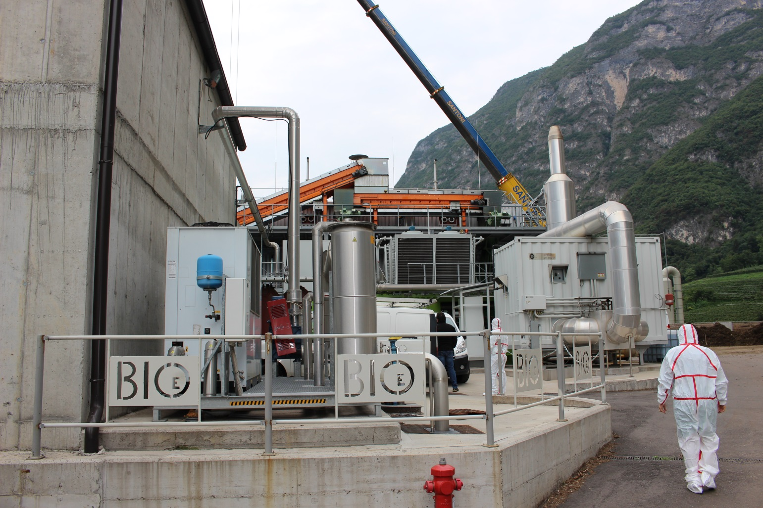

Slide 6
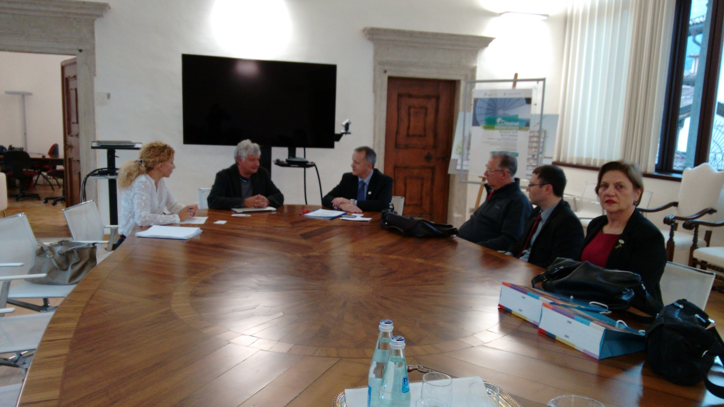
Visita a reitoria da Universidade do Trento

Slide 7
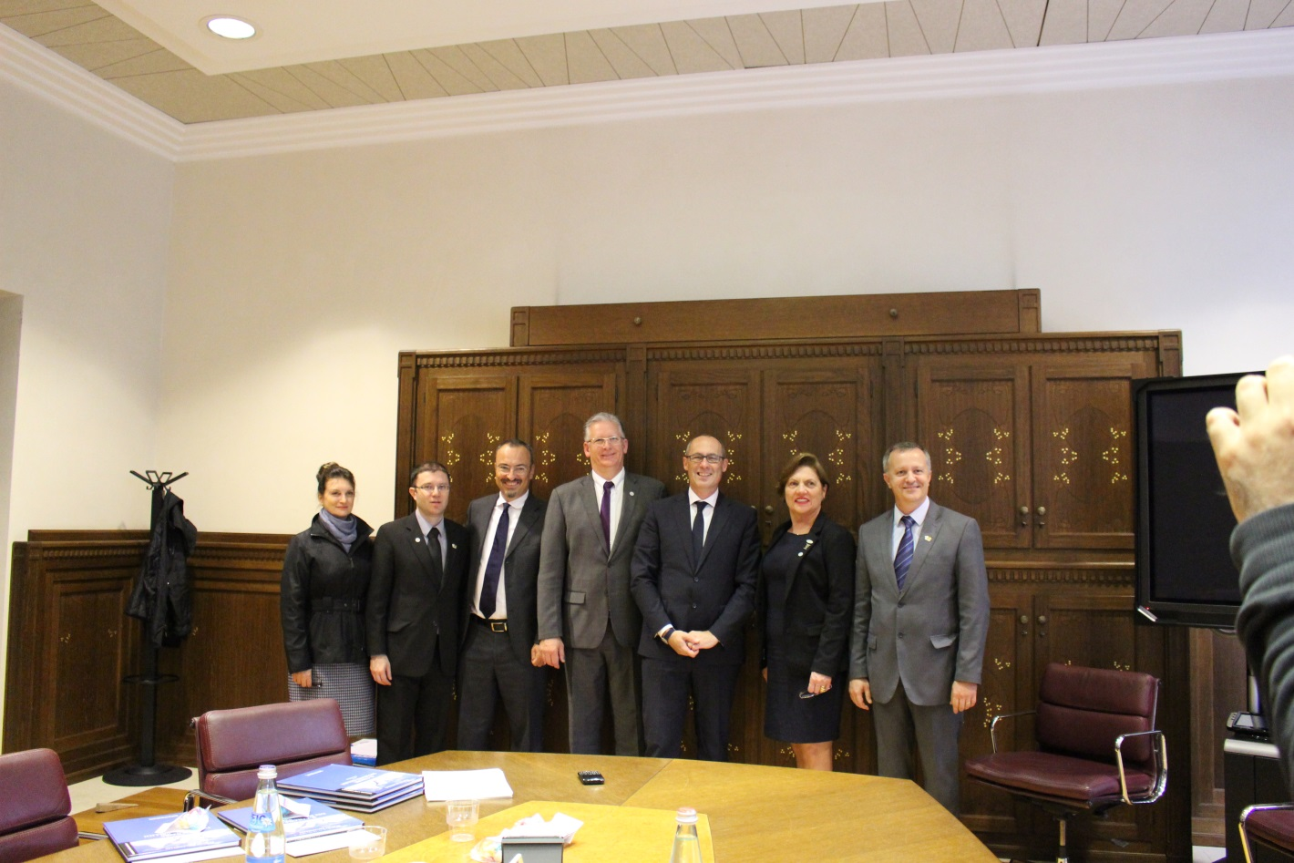
Reunião com o Presidente da Provincia Autonoma di Trento – Ugo Rossi

Slide 8
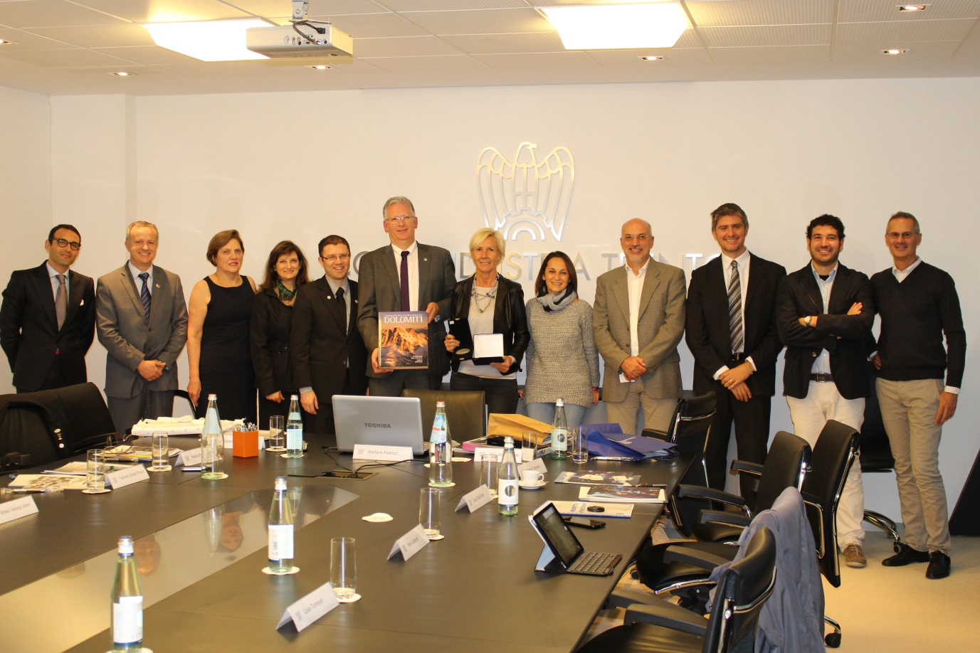
Reunião com a Cofindustria e Expo Trentino – Trento

Slide 9
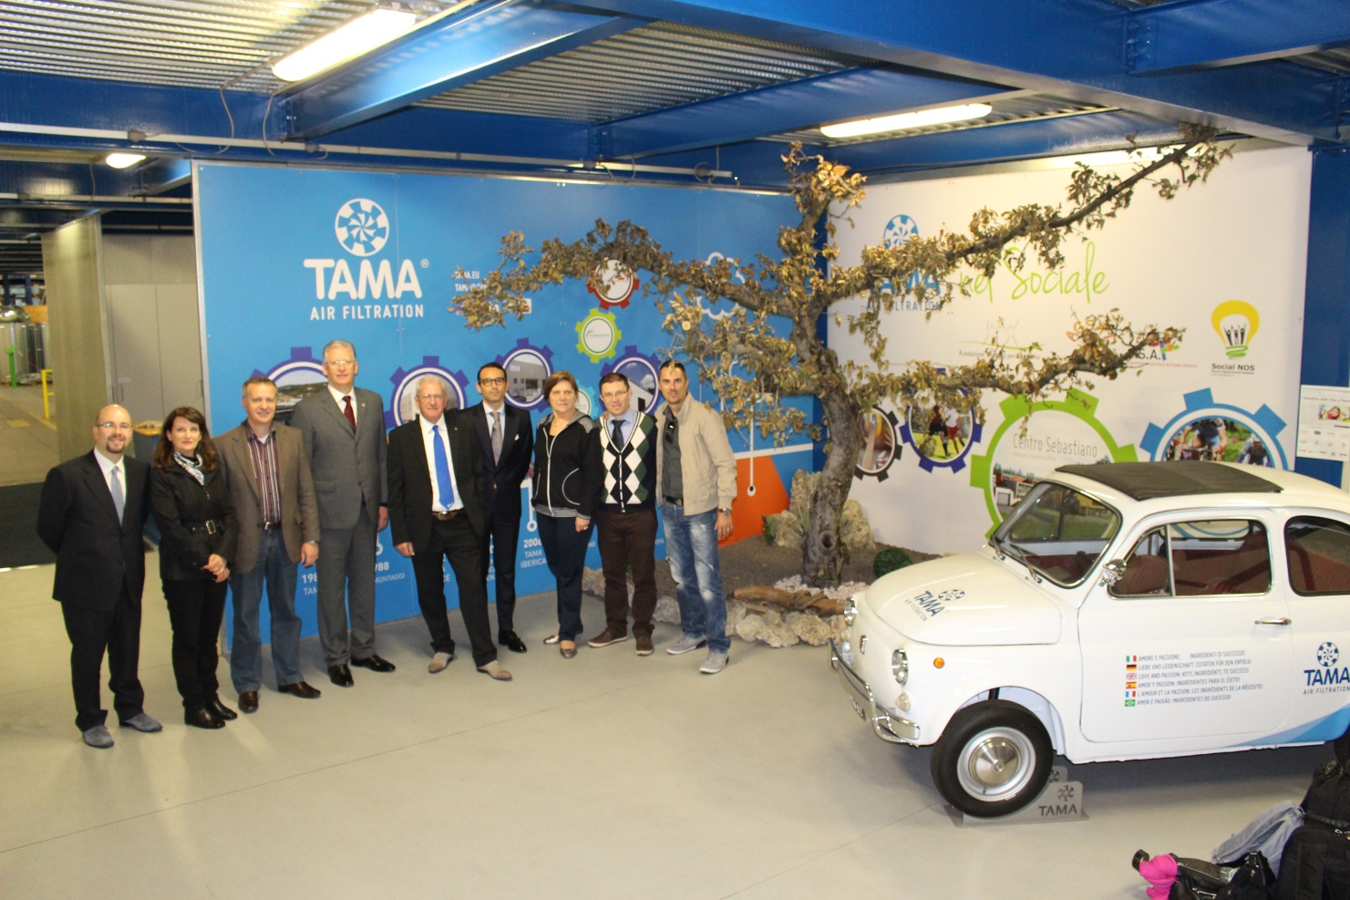
Visita a Empresa TAMA – Trento

Slide 10
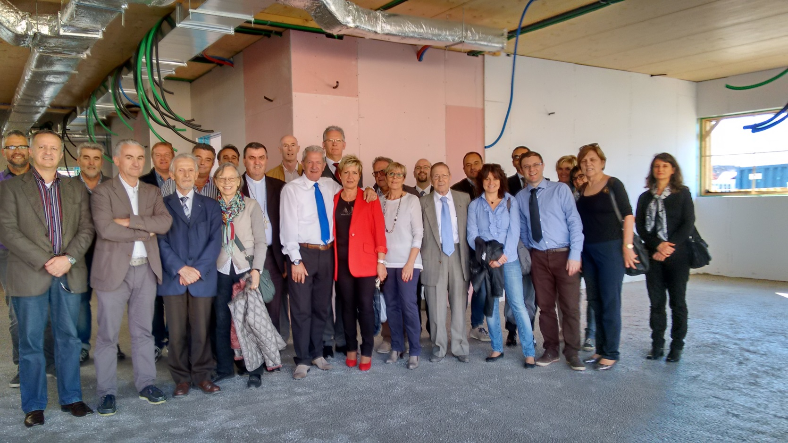
Visita a Casa Sebastiano Fundação Trentina para o Autismo - Projeto Sócio-Assistencial da Empresa TAMA

Slide 11
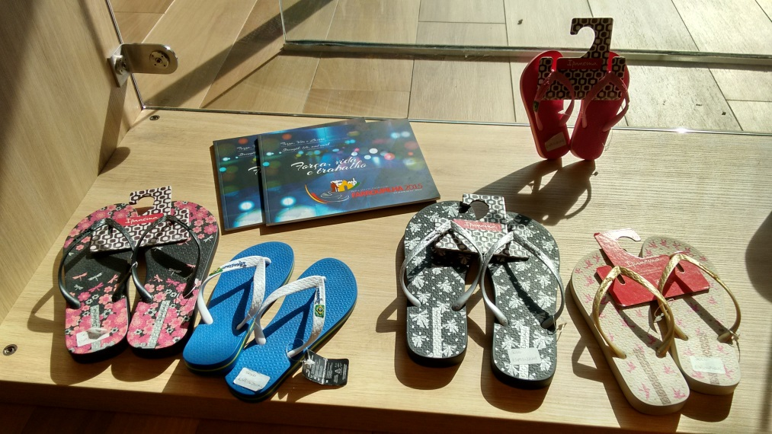
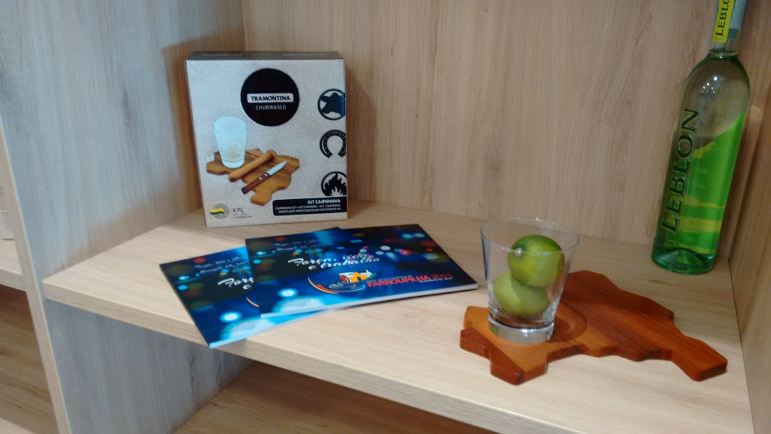
Visita a Expo Milão – Pavilhão Brasil

Slide 12
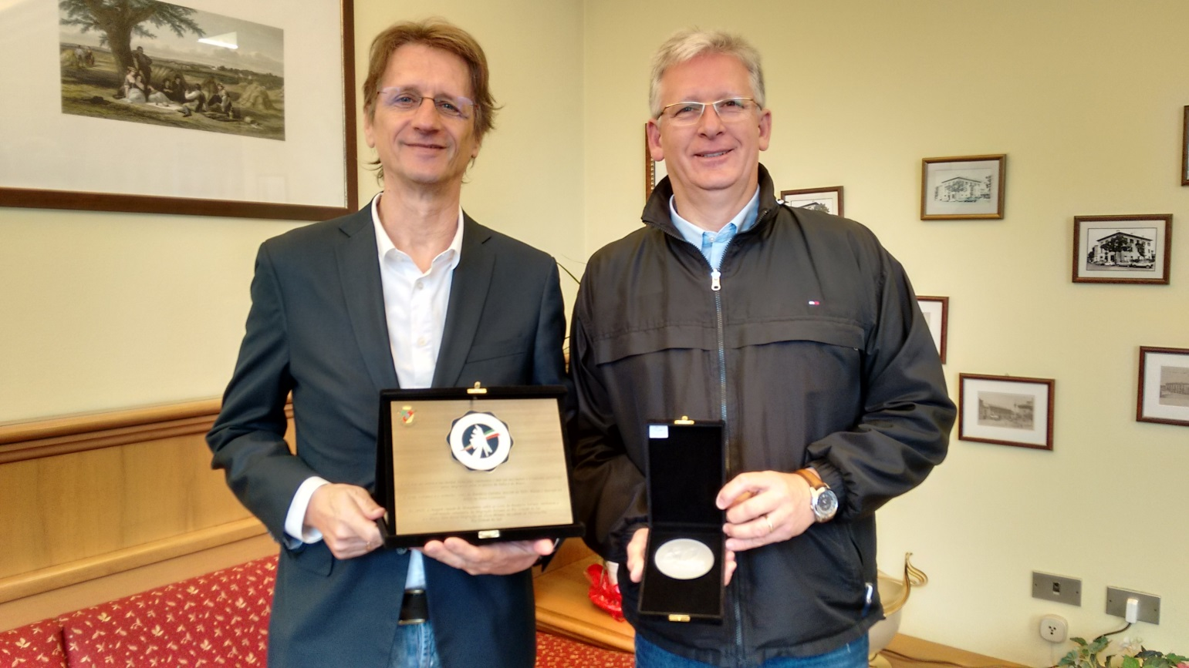
Reunião com o Secretário de Cultura de Caravaggio – Giovanni Testa

Slide 13
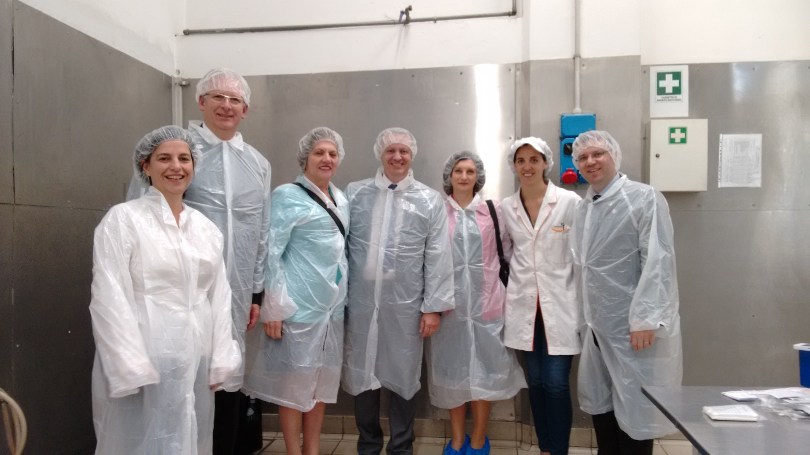
Reunião-Almoço e Visita a Empresa Gruppo Serenissima - Vicenza

Slide 14
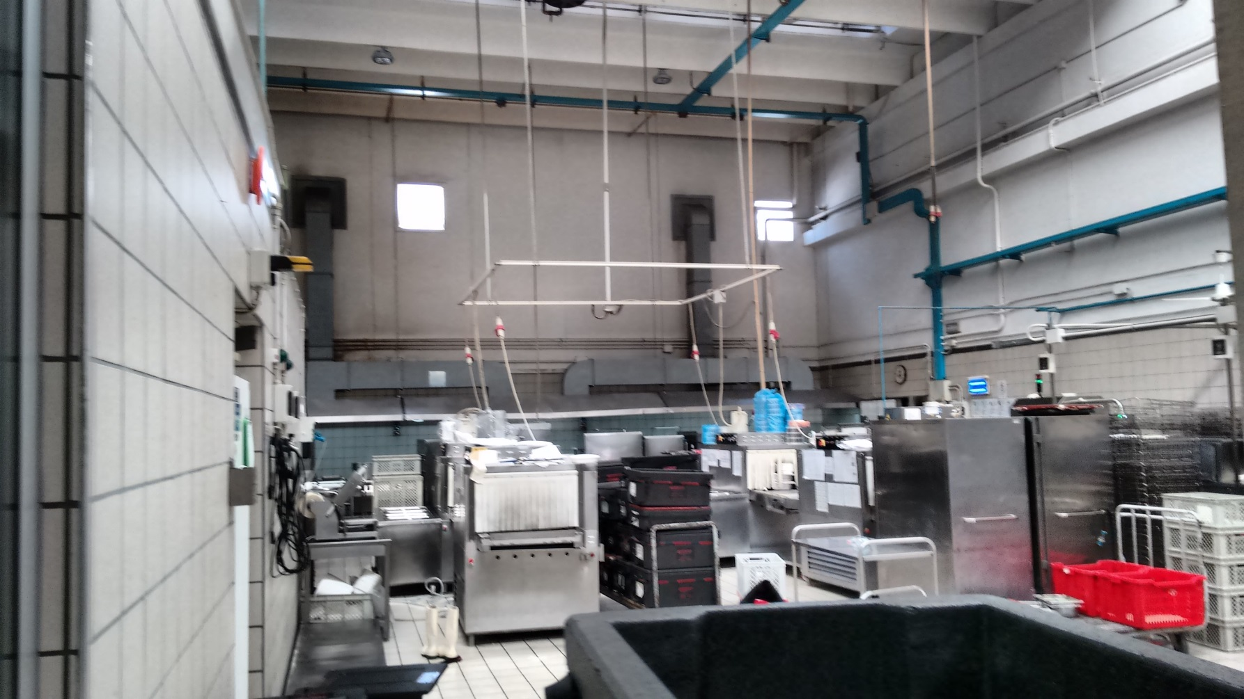
Visita a Empresa Gruppo Serenissima - Vicenza

Slide 15
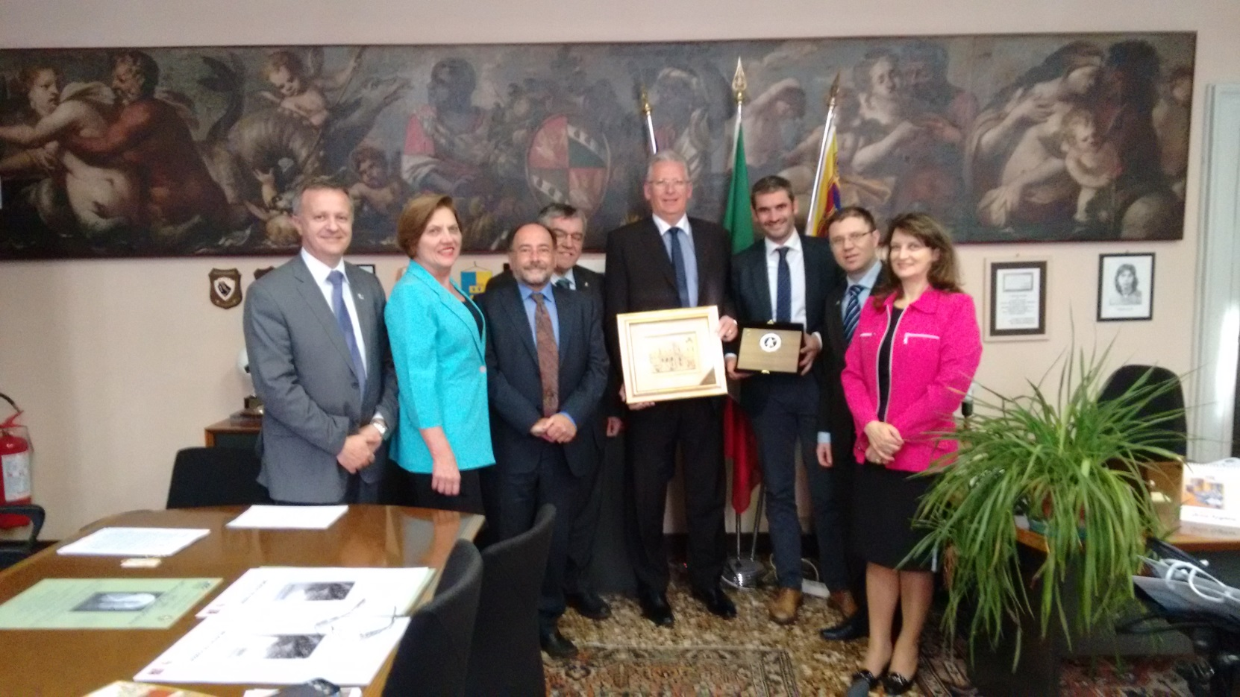
Reunião na Prefeitura de Vicenza

Slide 16
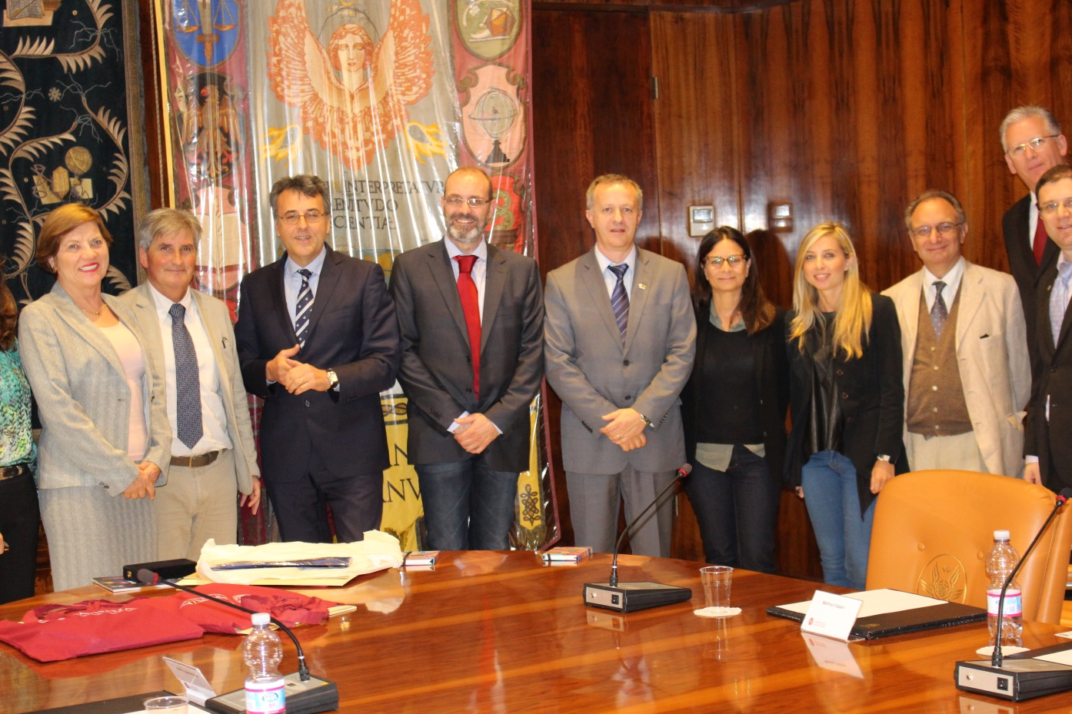
Visita à Universidade La Sapienza de Roma

Slide 17
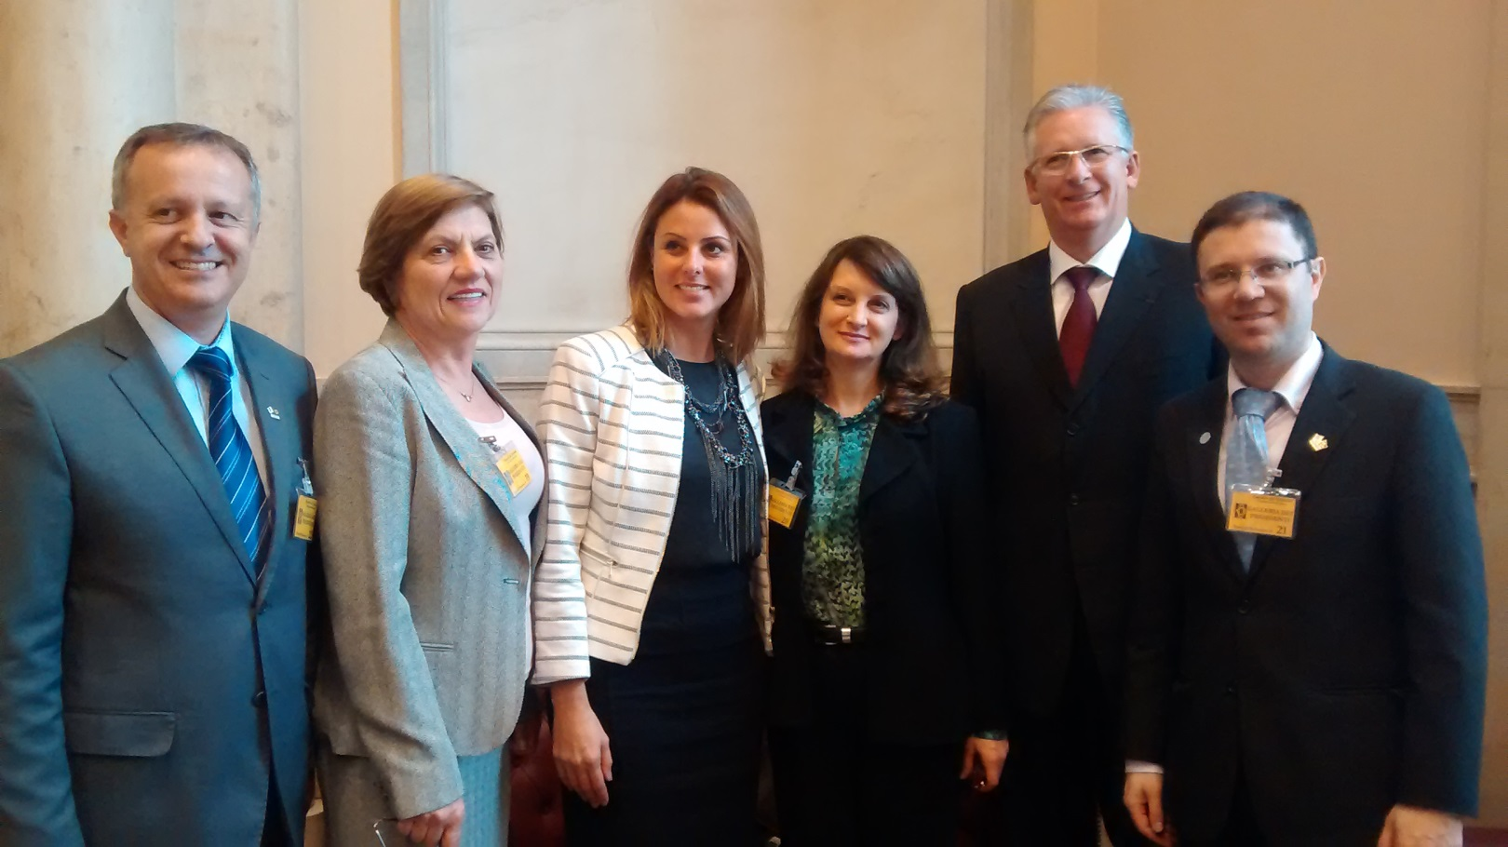
Visita ao Parlamento Italiano e encontro com a Deputada desse Parlamento Renata Bueno

Slide 18
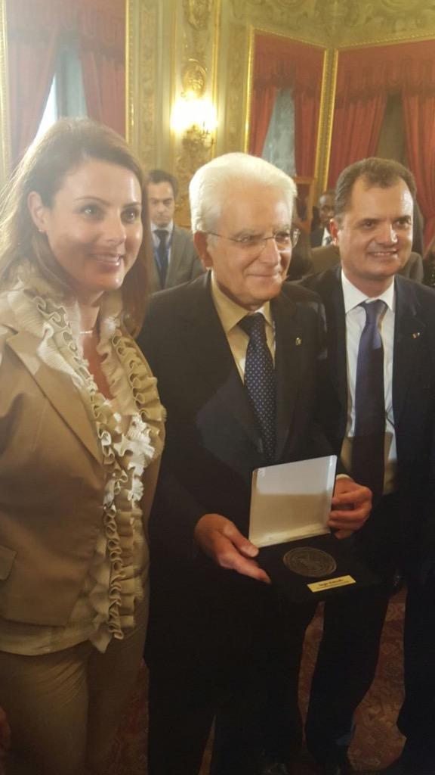
Entrega da Medalha Marco Zero da Imigração Italiana no Rio Grande do Sul ao Presidente da Itália Sergio Mattarella

Slide 19
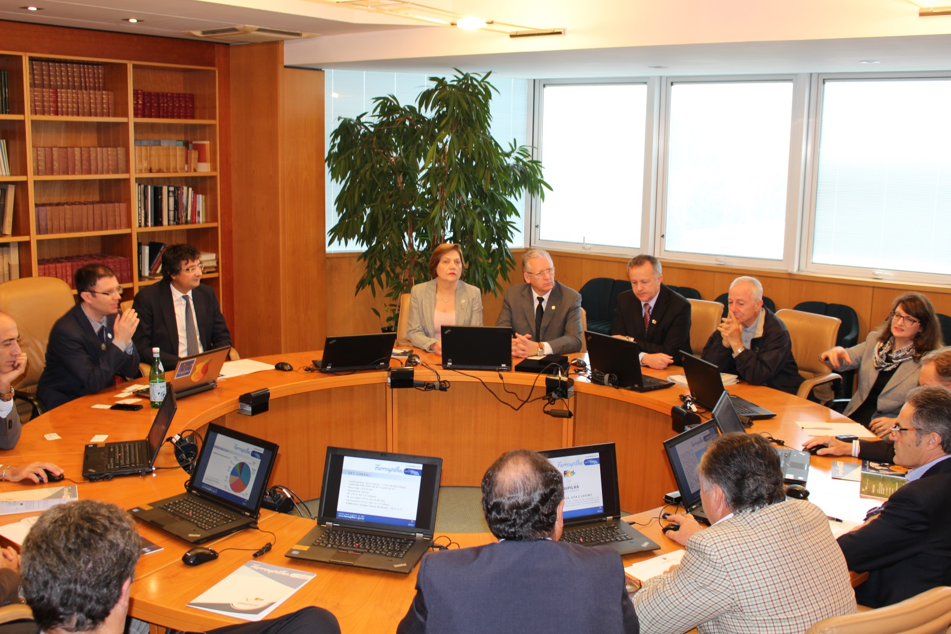
Reunião na Câmara de Comércio de Latina

Slide 20
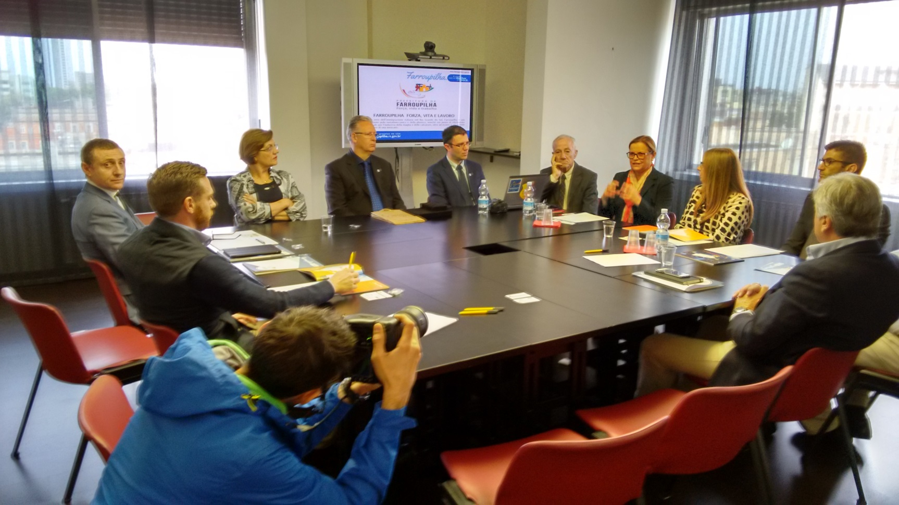
Reunião na Federlazio de Latina

